Slide 1
世界读书日
活到老学到老
学
海
无
涯
苦
作
舟

Slide 2
01
历史
02
宗旨
目录
03
活动
04
衍生

Slide 3
读书可以抚育青年，慰藉老年。读书可以增进幸福，消灾解愁。在家时，给你带来快乐；外出时，让你心旷神怡。
01
历史

Slide 4
1972年，联合国教科文组织向全世界发出了"走向阅读社会"的号召，要求社会成员人人读书，让读书成为人民日常生活中不可或缺的部分。

Slide 5
D
U
S
HURI
1995年，国际出版商协会在第二十五届全球大会上提出"世界图书日"的设想，并由西班牙政府将方案提交联合国教科文组织。

Slide 6
D
U
S
HURI
后来，俄罗斯认为，"世界图书日"还应当增加版权的概念。设立世界读书日的建议是由西班牙提出的，其灵感源自西班牙加泰罗尼亚地区的"圣乔治节"。

Slide 7
另据图书馆杂志，世界读书日来源于西班牙加泰罗尼亚地区的一个传说：美丽的公主被恶龙困于深山，勇士乔治只身战胜恶龙，解救了公主；公主回赠给乔治的礼物是一本书。

Slide 8
从此书成为胆识和力量的象征。4月23日成为"圣乔治节"。节日期间，加泰罗尼亚地区的居民有赠送玫瑰和图书给亲友的习俗。
1995年，联合国教科文组织宣布4月23日为"世界读书日"。1616年4月23日是西班牙著名作家塞万提斯和英国著名作家莎士比亚的辞世纪念日。

Slide 9
读书可以抚育青年，慰藉老年。读书可以增进幸福，消灾解愁。在家时，给你带来快乐；外出时，让你心旷神怡。
02
宗旨

Slide 10
联合国教科文组织选择4月23日成为世界读书日的灵感来自于一个美丽的传说。4月23日是西班牙文豪塞万提斯的忌日，也是加泰罗尼亚地区大众节日"圣乔治节"。

Slide 11
实际上，同一天也是莎士比亚出生和去世的纪念日，又是美国作家纳博科夫、法国作家莫里斯·德鲁昂、冰岛诺贝尔文学奖得主拉克斯内斯等多位文学家的生日，所以这一天成为全球性图书日看来"名正言顺"。

Slide 12
DUSHURI
联合国教科文组织在1972年向全世界发出"走向阅读社会"的召唤，要求社会成员人人读书，图书成为生活的必需品，读书成为每个人日常生活不可或缺的一部分。1995年，联合国教科文组织宣布4月23日为"世界读书日"，致力于向全世界推广阅读、出版和对知识产权的保护。

Slide 13
宗旨
希望散居在世界各地的人，无论你是年老还是年轻，无论你是贫穷还是富裕，无论你是患病还是健康,都能享受阅读的乐趣，都能尊重和感谢为人类文明做出过巨大贡献的文学、文化、科学、思想大师们，都能保护知识产权。

Slide 14
每年的这一天，世界100多个国家都会举办各种各样的庆祝和图书宣传活动，但在我国这个日子还没有广为人知，近两年开始有出版社和书店搞一些公益活动。

Slide 15
读书可以抚育青年，慰藉老年。读书可以增进幸福，消灾解愁。在家时，给你带来快乐；外出时，让你心旷神怡。
03
活动

Slide 16
据资料表明，自"世界读书日"宣布以来，已有超过 100个国家和地区参与此项活动。很多国家在这一天或者前后一周、一个月的时间内都会开展丰富多彩的活动，图书馆、媒体、出版商、学校、商店、社区等机构团体在这一段的时间里，都会做一些赠书、读书等鼓励人们阅读的事情，把读书的宣传活动变成一场热热闹闹的欢乐节庆。

Slide 17
1997年1月，中央宣传部、文化部、国家教委、国家科委、广播影视部、新闻出版社、全国总工会、共青团中央、全国妇联九个部委共同发出了《关于在全国组织实施"知识工程"的通知》

Slide 18
2004年，中国图书馆学会为了实施"倡导全民读书，建设阅读社会"为宗旨的"知识工程"，在全国范围内举办大型活动让全国公众都知道"世界读书日"。
D
U
S
HURI

Slide 19
莎士比亚曾经说过："生活里没有书籍，就好像没有阳光；智慧里没有书籍，就好像鸟儿没有翅膀。" 阅读对人成长的影响是巨大的，"腹有诗书气自华"，一本好书往往能改变人的一生。

Slide 20
读书可以抚育青年，慰藉老年。读书可以增进幸福，消灾解愁。在家时，给你带来快乐；外出时，让你心旷神怡。
04
衍生

Slide 21
为提高公众对阅读的兴趣和促进图书出版，联合国教科文组织2001年在"世界读书日"的框架下发起了"世界图书首都计划"，并宣布西班牙首都马德里为2001年的"世界图书首都"。此后，每年都有一座城市被联合国教科文组织授予"世界图书首都"的称号。
D
U
S
HURI

Slide 22
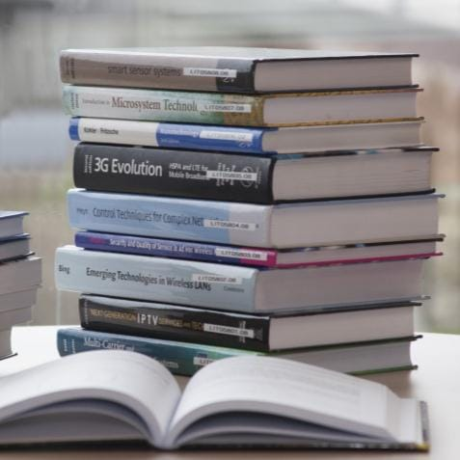

Slide 23
当地往往把"读书日"庆祝活动提前到3月6日举行，据统计，每年单是学校、图书馆、书店所举办的庆祝活动便已超过1000项，其中包括故事人物模仿大赛、午间故事时间、各类型的书展等。

Slide 24
世界读书日这一天，各地的书店都悬挂出醒目的庆祝标志，一本打开的书，中间是一颗心。而在西班牙，4月23日是塞万提斯的忌日，也是加泰罗尼亚地区大众节日"圣乔治节"。传说中勇士乔治屠龙救公主，并获得了公主回赠的礼物，一本书，象征着知识与力量。每到这一天，加泰罗尼亚的妇女们就给丈夫或男朋友赠送一本书，男人们则会回赠一枝玫瑰花。

